Slide 1
Cooperativa de recuperadores Tandil
Introducción a las metodologías de desarrollo del software
Marcos Acosta Torrissi
Eugenia Jorge
Leandro Lazarte
Facundo Samartino
Agustin Simon

Slide 2
Sprint Retrospective #1
Se realizó el sábado 29/05.
El equipo expresó sus dificultades durante el sprint y aportó ideas de mejora para los siguientes sprint.
A continuación, los puntos más destacados de la charla:

Slide 3
¿Qué funcionó bien?
Continuar con el mismo compromiso y nivel de comunicación.
Se valorizaron los procedimientos realizados con respecto a la organización de ramas y commits.
La incorporación del estado “To merge” previo a “Finalizado”

Slide 4
¿Qué se debería mejorar?
Basándonos en esta primera experiencia, las estimaciones de los story points.
Mayor detalle en la descripción de las tareas.
Actualizar la presentación de la demo a medida que se vayan generando puntos de interés.

Slide 5
Compromisos para el próximo sprint
Incorporar una reunión semanal con formato de daily.
Mantener la calidad tanto en el código como en los procesos.

Slide 6
Objetivo Sprint #2
Gestionar el tratamiento de los materiales reciclables
(Realizar el ABM de materiales y registrar su peso)
Listar los pedidos de retiro de materiales

Slide 7
Poker Planning
El moderador eligió la US GOT-63 como pivot, asignándole un puntaje de 5.
Como secretaria quiero poder ver un listado de todos los pedidos para saber cuales hay que realizar

Slide 8
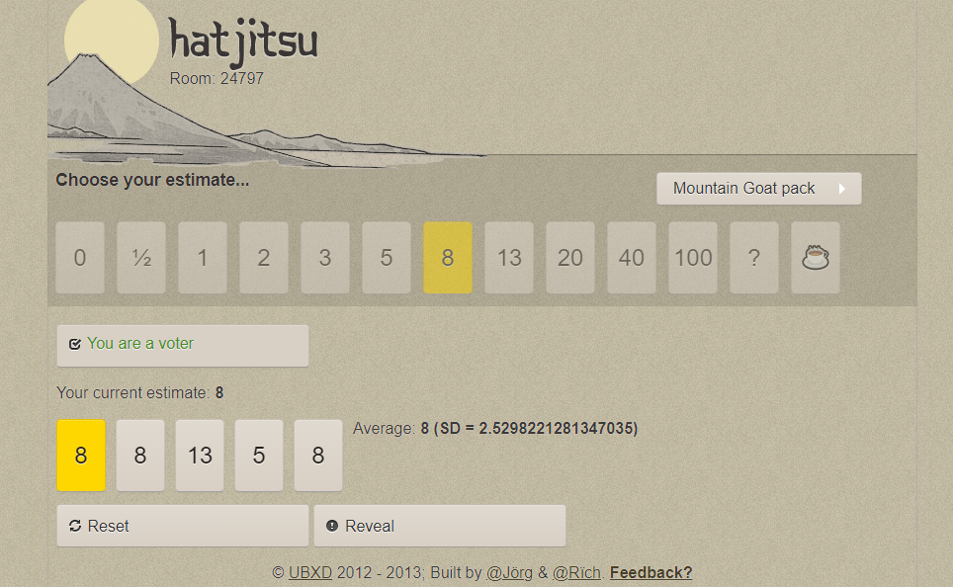
User Story
GOT-10 Como secretaria de la cooperativa quiero poder registrarme para utilizar el sistema
(No hubo acuerdo, participantes manifestaron sus razones para votar y se repitió la votación).

Slide 9
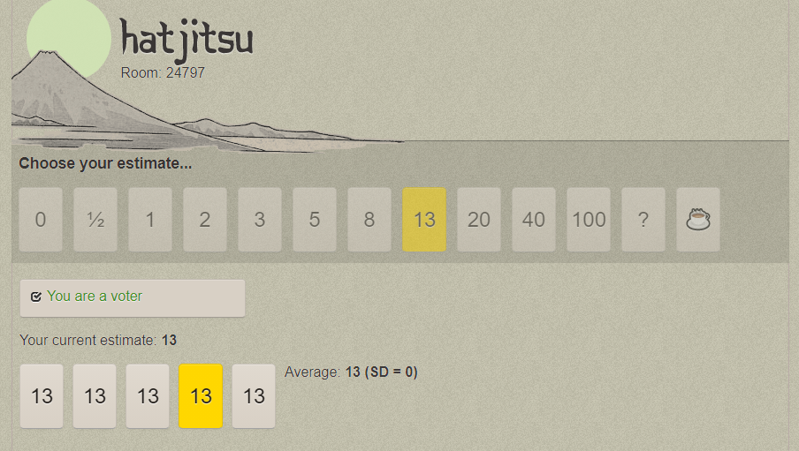
User Story
GOT-10 Como secretaria de la cooperativa quiero poder registrarme para utilizar el sistema
Hubo acuerdo en la segunda votación, dando como resultado 13 story points

Slide 10
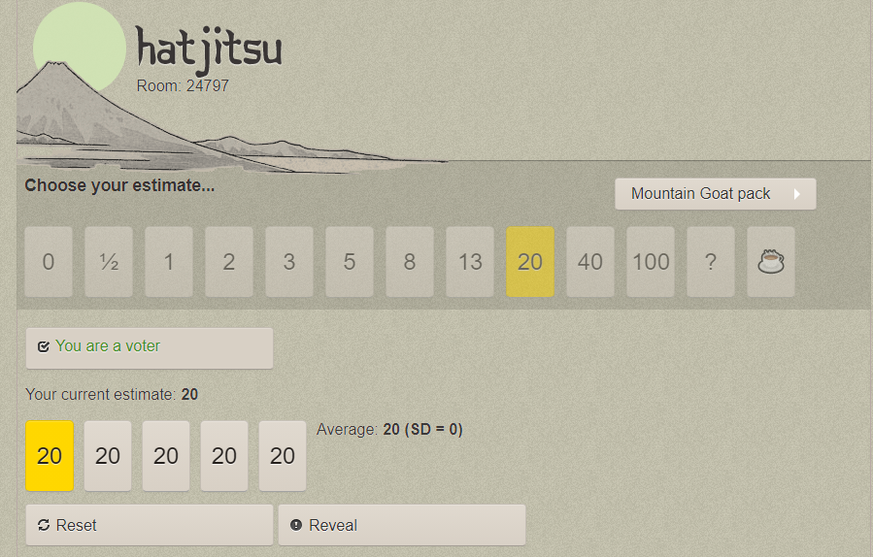
User Story
GOT-17 Como secretaria de la cooperativa quiero poder realizar el abm de la información de materiales para mantener actualizado el sitio
Hubo acuerdo en la primer votación, dando como resultado 20 story points

Slide 11
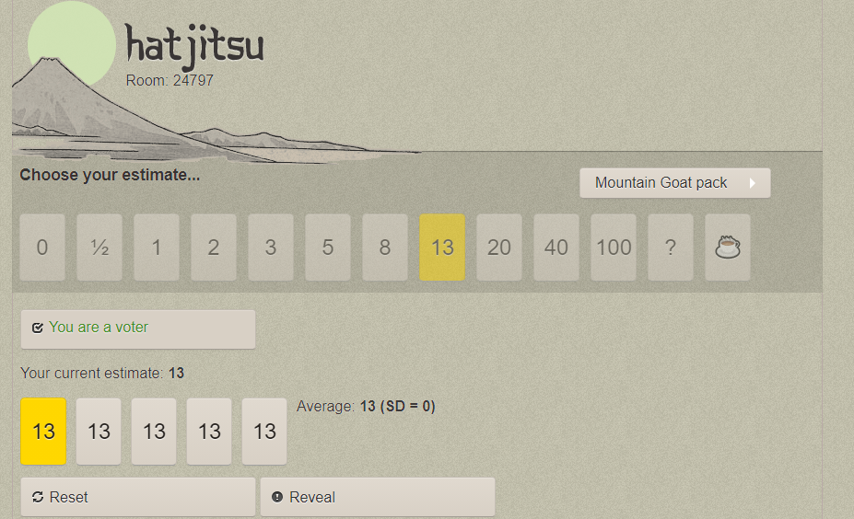
User Story
GOT-15 Como ciudadano quiero poder registrar los kilos de materiales para que el sistema los agregue
Hubo acuerdo en la primer votación, dando como resultado 13 story points

Slide 12
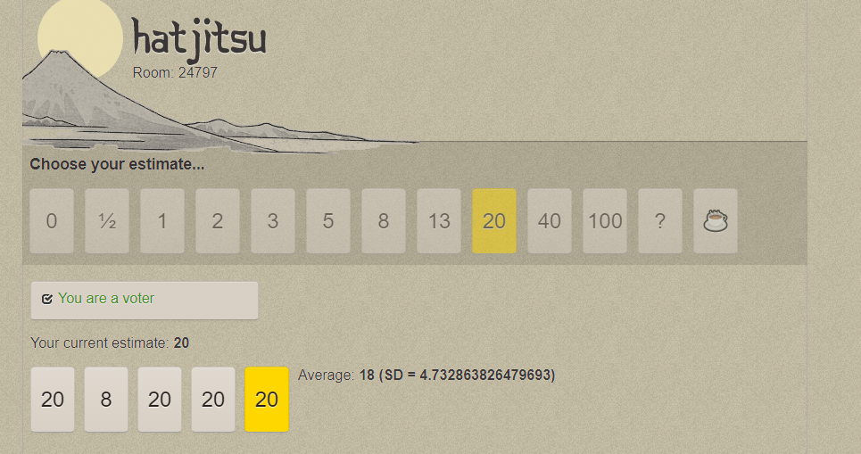
User Story
GOT-83 Como desarrollador quiero crear la documentación para representar gráficamente los artefactos del sistema
(No hubo acuerdo, participantes manifestaron sus razones para votar y se repitió la votación).

Slide 13
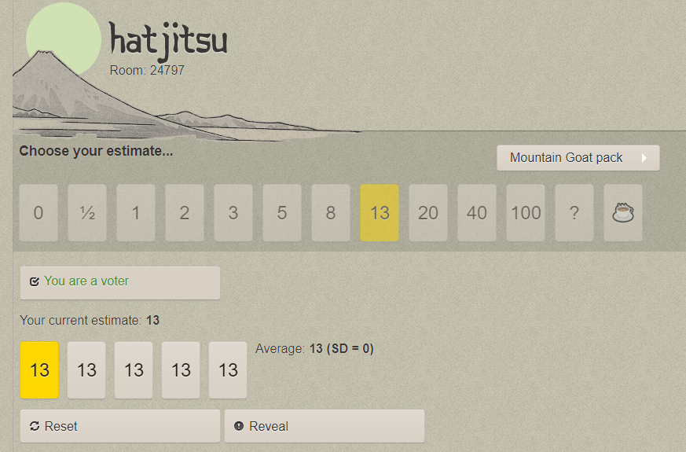
User Story
GOT-83 Como desarrollador quiero crear la documentación para representar gráficamente los artefactos del sistema
Hubo acuerdo en la segunda votación, dando como resultado 13 story points

Slide 14
CRITERIO DE DONE
Criterios de aceptación asociados completos.
"code review" de otra persona del equipo para mergear con master.
Evidencia con imágenes de lo realizado en la tarea en el caso de ser posible.
Link del commit a github como comentario en la tarea.

Slide 15
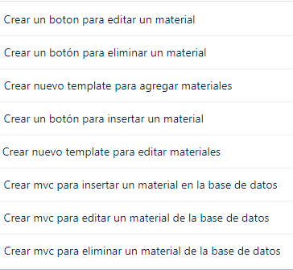
User story
Task
Como secretaria de la cooperativa quiero poder realizar el abm de la información de materiales para mantener actualizado el sitio

Slide 16
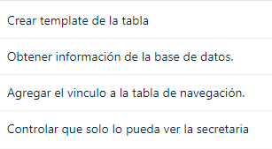
User story
Task
Como secretaria quiero poder ver un listado de todos los pedidos para saber cuales hay que realizar

Slide 17
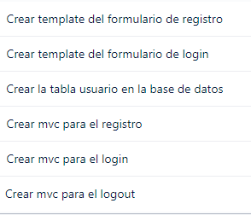
User story
Task
Como secretaria de la cooperativa quiero poder registrarme para utilizar el sistema

Slide 18
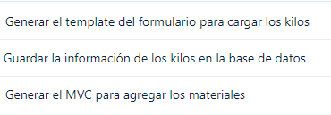
User story
Task
Como ciudadano quiero poder registrar los kilos de materiales para que el sistema los agregue

Slide 19
Pasos para resolver una tarea
Cada integrante fue eligiendo tareas del tablero
Para cada tarea se crea un branch con el formato feature/NombreDeLaTarea por ejemplo -> feature/GOT-8
Los mensajes del commit se escriben de la siguiente manera NombreDeLaTarea: Explicación de lo realizado por ejemplo -> GOT-43: Se agrega opción de 13 a 17 hs

Slide 20
Pasos para resolver una tarea
Al finalizar la tarea, esta pasa a la columna “TO MERGE”, se crea un pull request en GITHUB, se agrega una imagen de la resolución (en caso de ser posible) y se agrega un comentario a la tarea con el link al commit.
Cualquier miembro del equipo se encargará de revisar que se cumplan estos puntos y de revisar el código para finalmente mergear la rama generada a la rama base y pasar a finalizada la tarea.

Slide 21
Links
Repositorio: https://github.com/acostatorrissi/grupo_ocho_tandil
Backlog: https://grupo-ocho-tandil.atlassian.net/jira/software/projects/GOT/boards/1/backlog
Reportes: https://grupo-ocho-tandil.atlassian.net/jira/software/projects/GOT/boards/1/reports
Prototipo: https://www.figma.com/file/iCL7euqIf0MsK72seehGYm/Untitled?node-id=0%3A1

Slide 22
Gracias.

